Slide 1

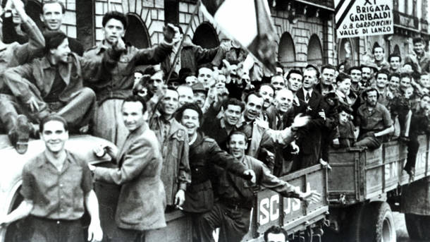
L’ascesa del Fascismo in Italia
Francesco Gagliardi

Slide 2
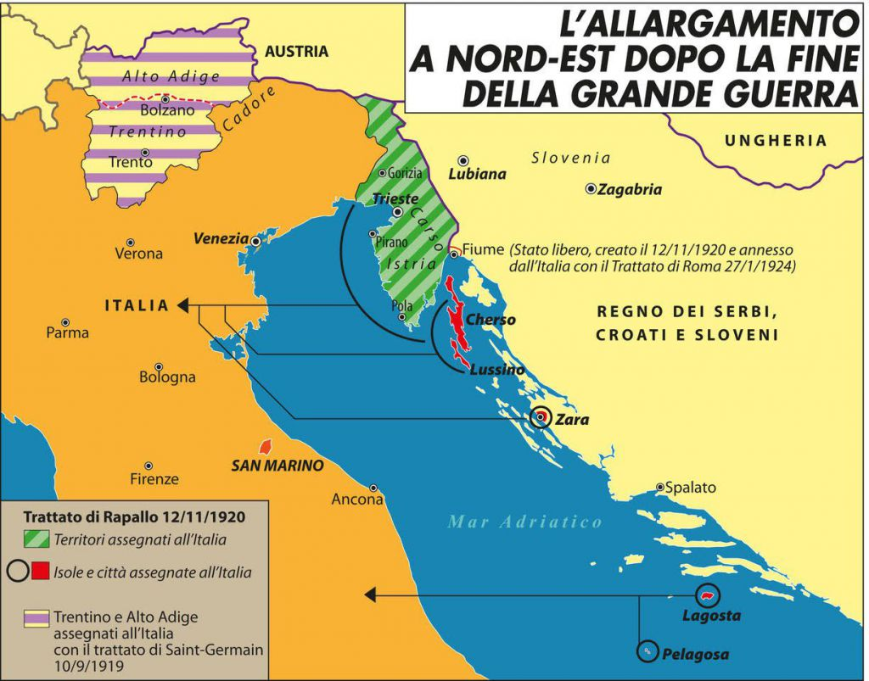
L'Italia dopo la Prima Guerra Mondiale
Dopo la Prima Guerra Mondiale, l'Italia si sentiva delusa dalla Conferenza di Pace di Parigi.
Anche se l'Italia era dalla parte dei vincitori, non ottenne tutti i territori che sperava.
Molti parlarono di "vittoria mutilata", un'espressione usata per dire che la vittoria non era completa perché non erano stati dati all'Italia tutti i territori promessi. Un esempio fu la città di Fiume.

Slide 3
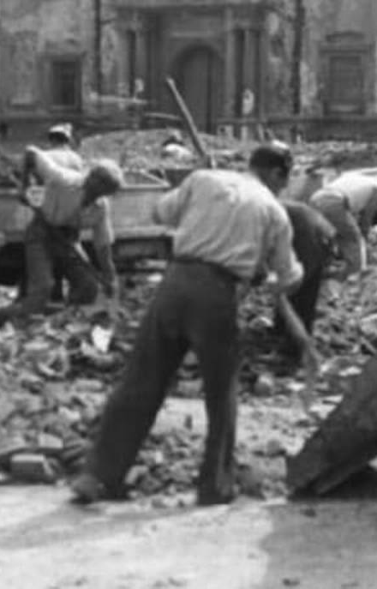
I Problemi in Italia
Dopo la guerra, l'Italia affrontava gravi problemi.
C'era una crisi economica e sociale molto forte.
Molti ex soldati tornavano a casa ed erano disoccupati e arrabbiati.
Nella società c'era molta agitazione: i contadini occupavano le terre e gli operai scioperavano

Slide 4


Un Paese Diviso
La situazione politica era molto instabile. I governi cambiavano spesso.
I partiti politici erano divisi e non riuscivano a trovare un accordo per governare bene.
Nacquero nuovi partiti importanti: il Partito Popolare Italiano (vicino ai cattolici) e il Partito Comunista Italiano.
I partiti "tradizionali" come i Liberali sembravano deboli e non capaci di gestire la situazione difficile

Slide 5
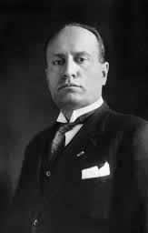
Chi era Benito Mussolini?
In questo caos, nel 1919 a Milano nacque un nuovo movimento: il Fascismo.
Il capo era Benito Mussolini, che prima era un socialista e il direttore di un importante giornale.
Il movimento fascista all'inizio non aveva idee politiche chiarissime, mescolava idee nazionaliste e un po' socialiste.

Slide 6
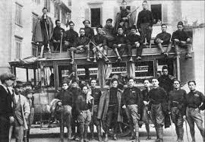
Le Camicie Nere
Un aspetto fondamentale del Fascismo erano le squadre d'azione, chiamate "Camicie Nere".
Queste squadre erano formate da persone, spesso ex combattenti, che usavano la violenza.
Attaccavano sedi di partiti socialisti e sindacati, giornali e organizzazioni operaie

Slide 7
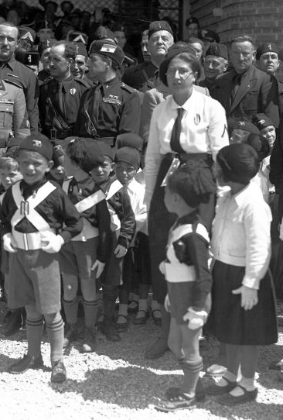
Perché la Gente Sosteneva il Fascismo?
Il Fascismo e le Camicie Nere erano sostenuti da alcune parti della società. In particolare, la borghesia, i proprietari terrieri e gli industriali.
Vedevano nel Fascismo uno strumento per fermare gli scioperi, le proteste e i movimenti dei lavoratori e dei socialisti. Pensavano che i fascisti avrebbero riportato l'ordine.

Slide 8
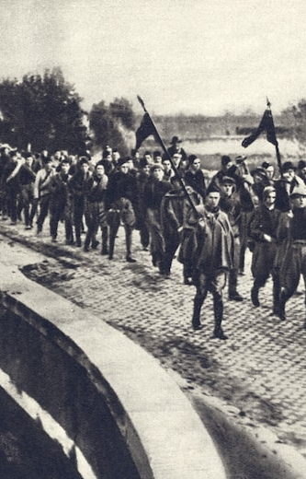
La Marcia su Roma
Nell'ottobre 1922, Mussolini decise di prendere il potere.
Organizzò la "Marcia su Roma": migliaia di Camicie Nere marciarono verso la capitale.
Il Re d'Italia, Vittorio Emanuele III, doveva decidere cosa fare. Poteva fermarli con l'esercito, ma decise di non farlo.

Slide 9
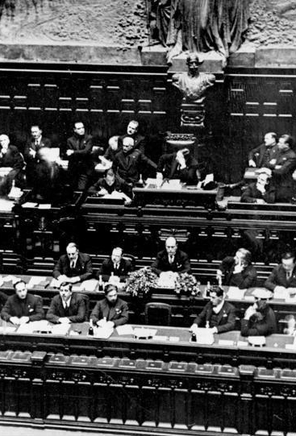
Mussolini al Potere
Invece di usare l'esercito, il Re decise di affidare a Mussolini l'incarico di formare un nuovo governo.
Così, Mussolini divenne Capo del Governo.
Nei mesi e anni successivi, Mussolini eliminò l'opposizione politica (chi era contro di lui) e iniziò a costruire una dittatura

Slide 10
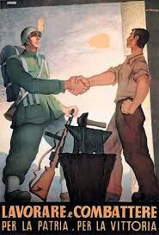
Come Funzionava il Regime Fascista
Il regime fascista cercò di controllare la vita degli italiani.
Usava molta propaganda (messaggi per convincere la gente) tramite giornali, radio e cinema.
Creò organizzazioni per i giovani (come i Balilla) per insegnare l'ideologia fascista fin da piccoli.
Controllò l'economia e il lavoro attraverso le Corporazioni.
Promosse l'idea di un "culto della personalità" per Mussolini, che veniva presentato come un capo forte ed eroico.

Slide 11
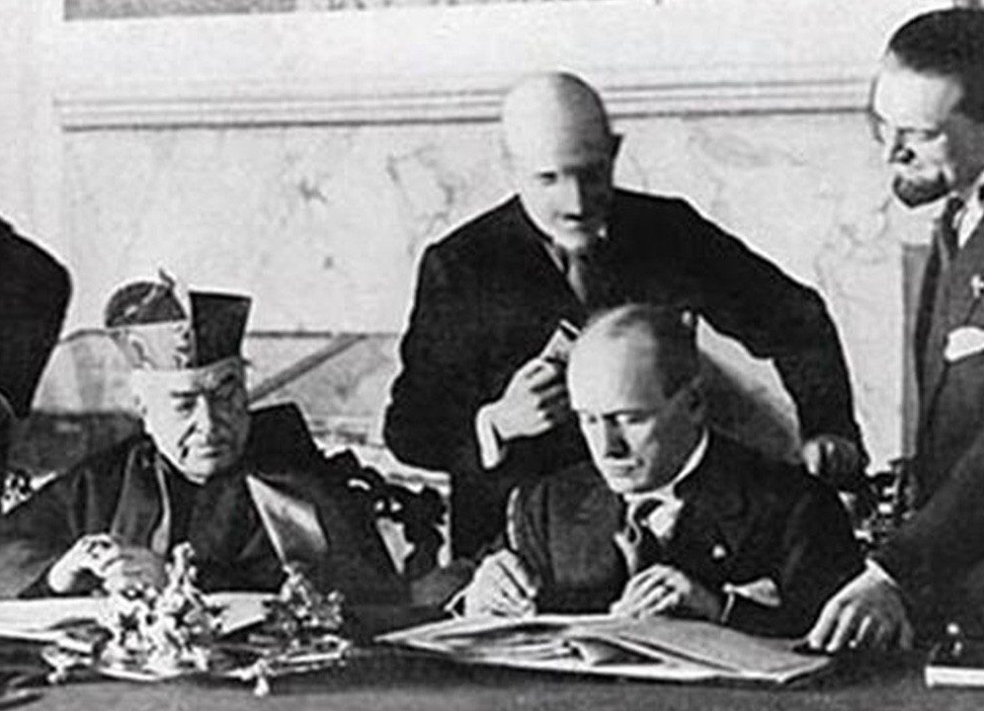
La Dittatura Fascista
Nel 1929, Mussolini firmò i Patti Lateranensi con la Chiesa Cattolica, mettendo fine a un vecchio conflitto. Questo accordo gli diede il supporto di molti cattolici.
Il Fascismo divenne un regime dittatoriale. Le libertà vennero limitate o eliminate.
Anche se i materiali lo definiscono un "totalitarismo imperfetto", il regime fascista cercò di dominare ogni aspetto della vita sociale e politica degli italiani per più di vent'anni.

